Slide 1

Governança e Liderança
2/9/2014
Fórum RNP|e-Saúde
www.tcu.gov.br/fiscalizacaoti

Slide 2

Portaria-TCU nº 25
de 29 de janeiro de 2014

Slide 3
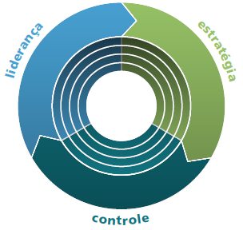
Mecanismos de Liderança

Slide 5


Slide 6

Daniel Jezini Netto, CISA
TCU/Sefti
Obrigado!

